Slide 1
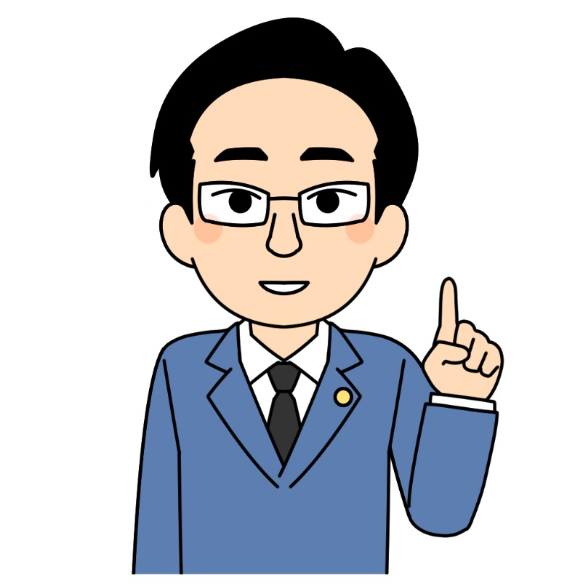
紙芝居で学ぶ！ お得制度を活用する 事業承継
弁護士・中小企業診断士
藤 堂 武 久

Slide 2
相続・ 事業承継

Slide 3
祖父・父の
建設会社
Ａ
君

Slide 4
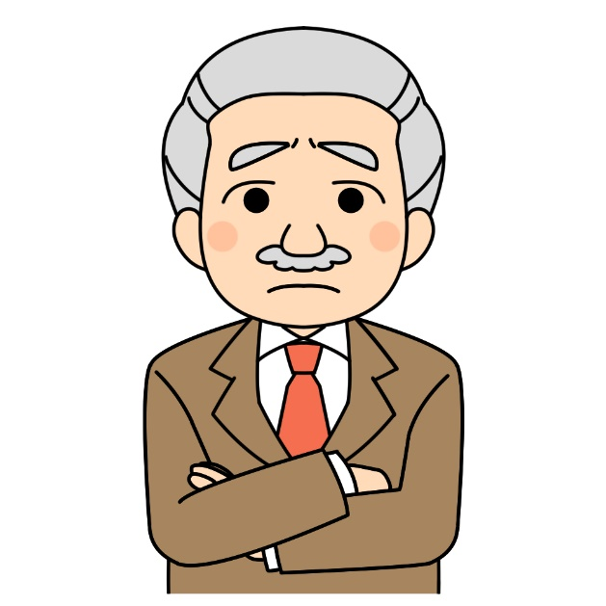
Ａ君の父
Ｂ社長

Slide 7
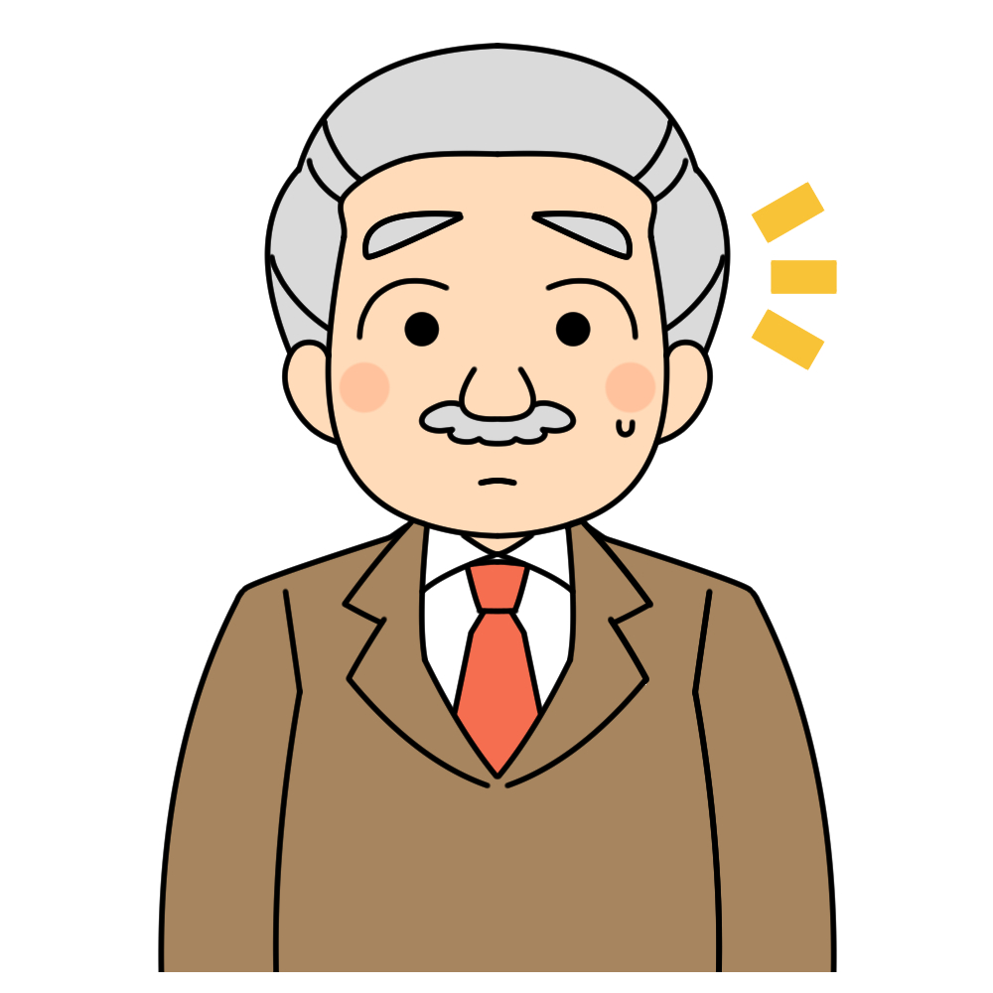

Slide 8
遺産 分割

Slide 9
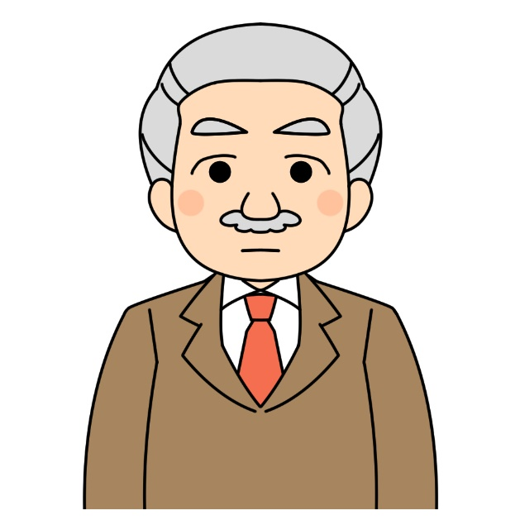
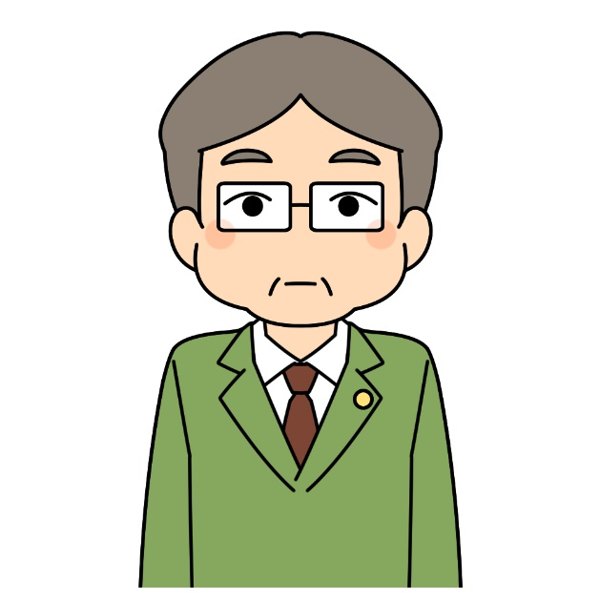
祖父
父
叔父
Ｃ
Ｂ

Slide 12
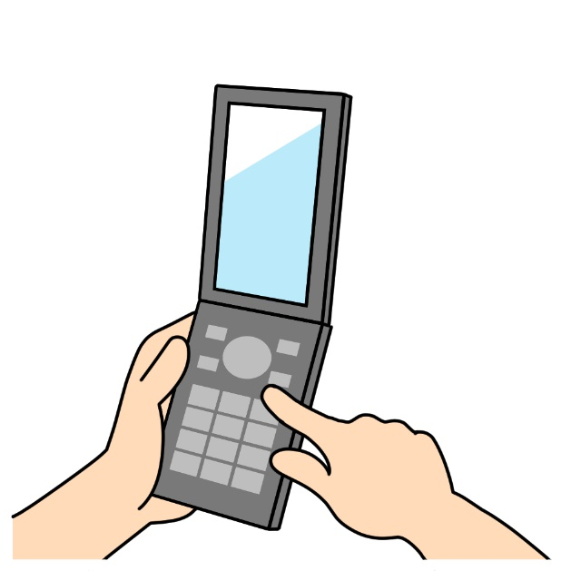

Slide 13
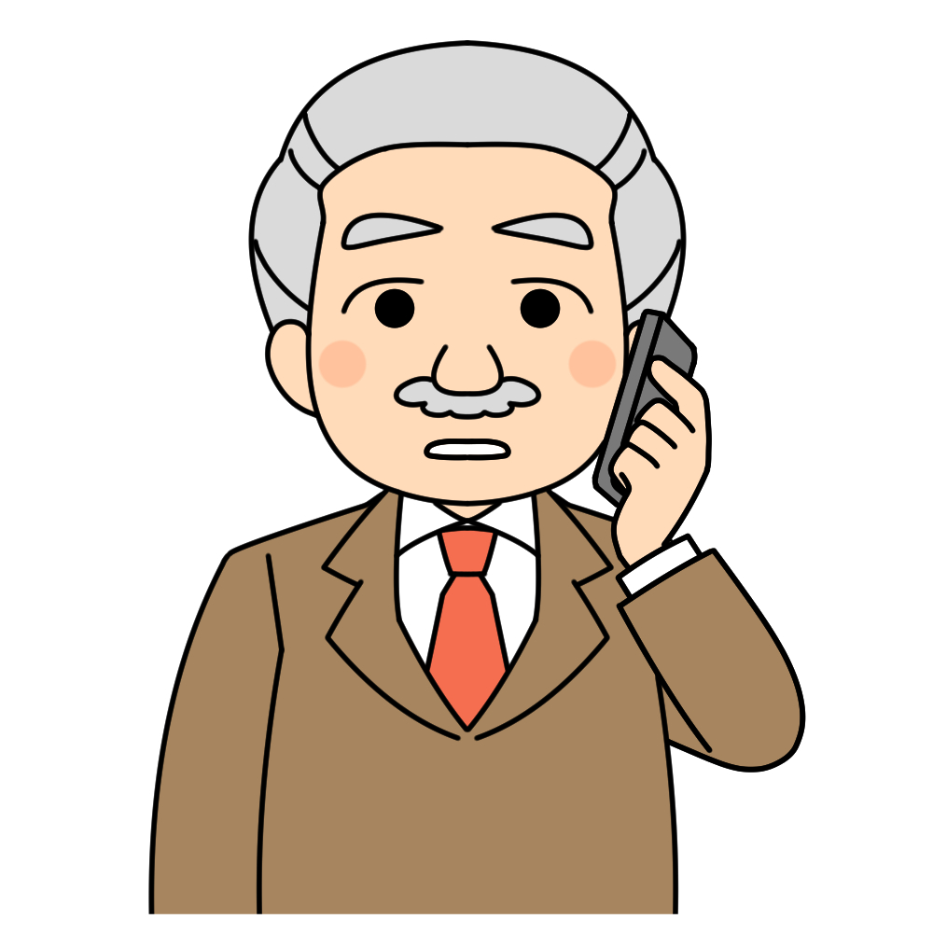

Slide 14
１０か月

Slide 16
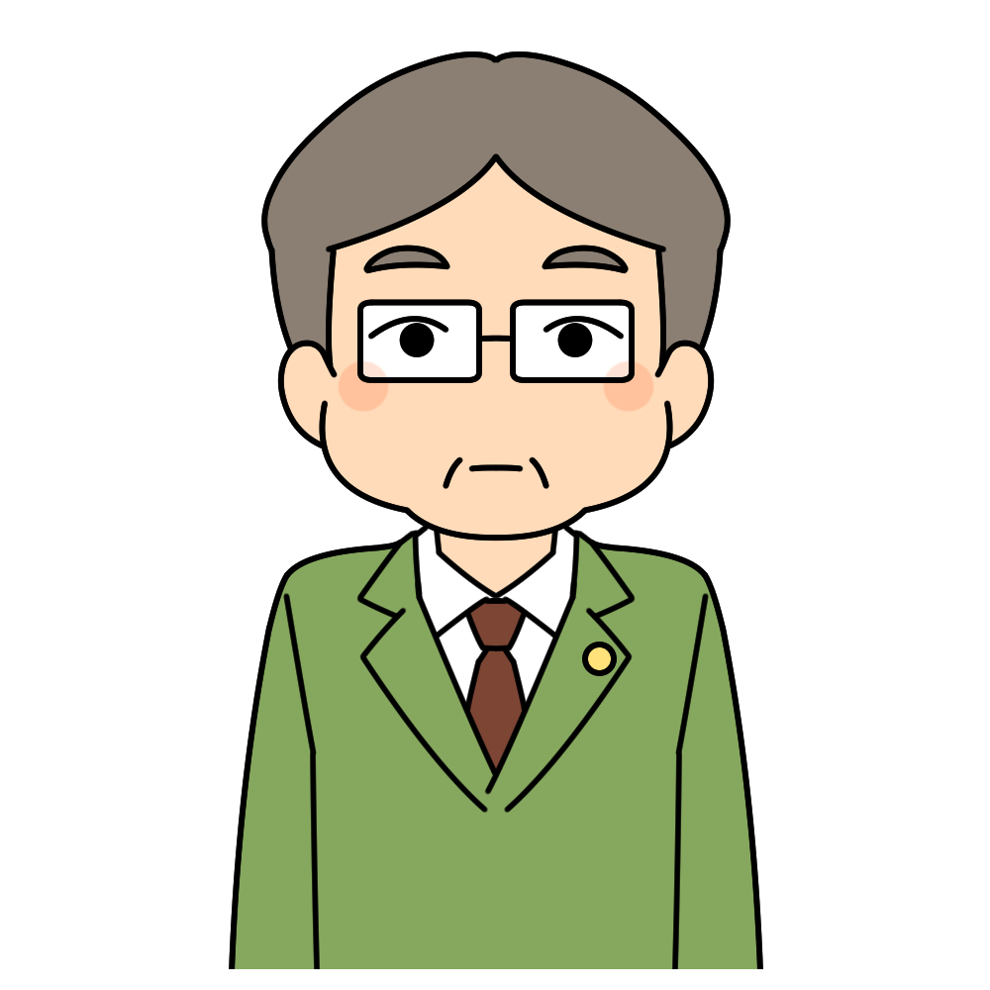
Cさん
D子さん

Slide 19
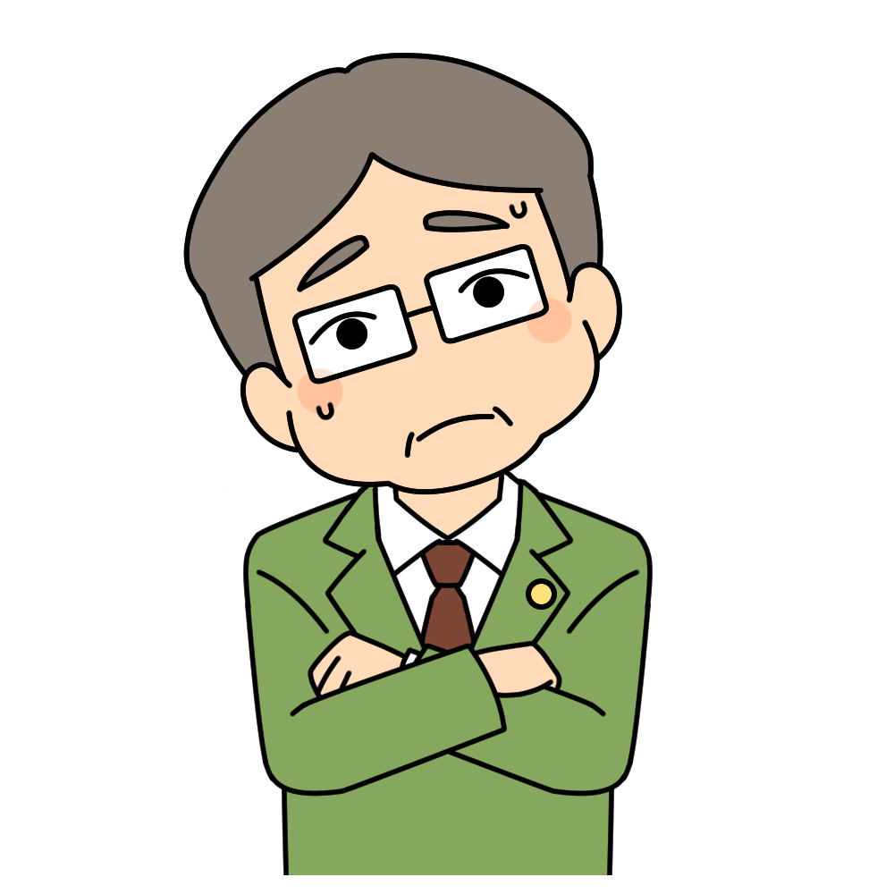

Slide 21
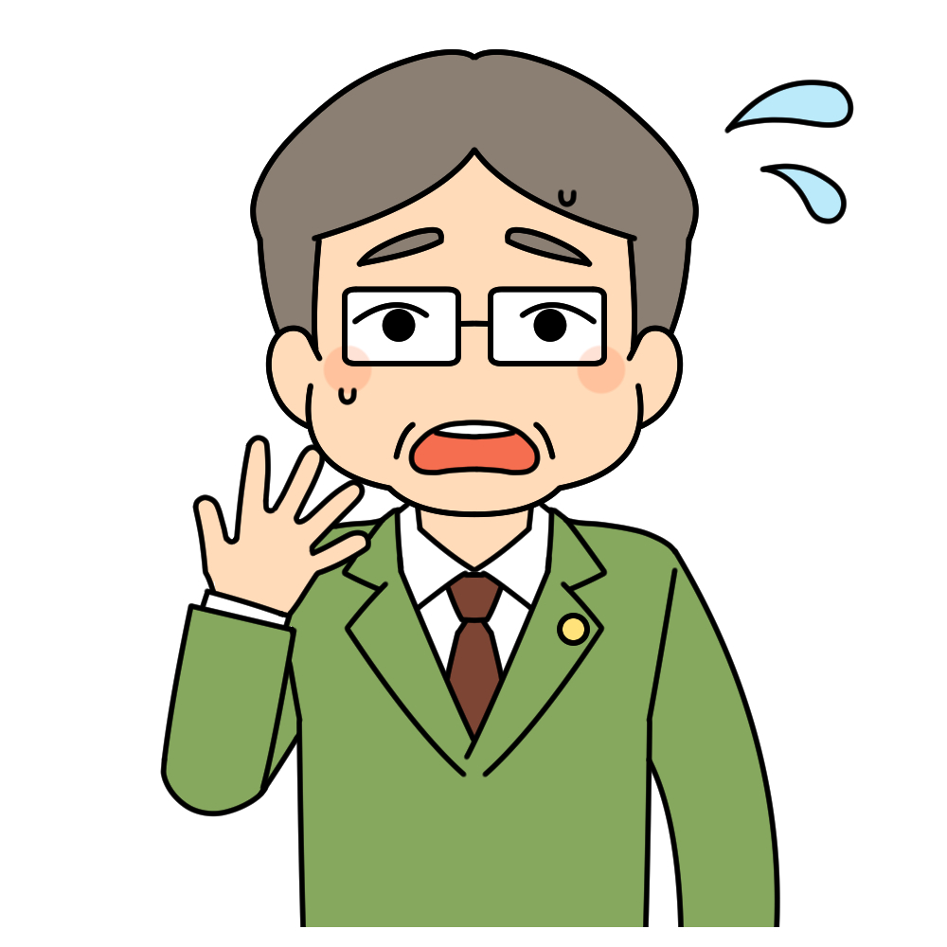

Slide 22
自宅を Ｃと共有 Ｃに家賃 を払う

Slide 23
ＢとＣで 株式を 半分ずつ

Slide 24
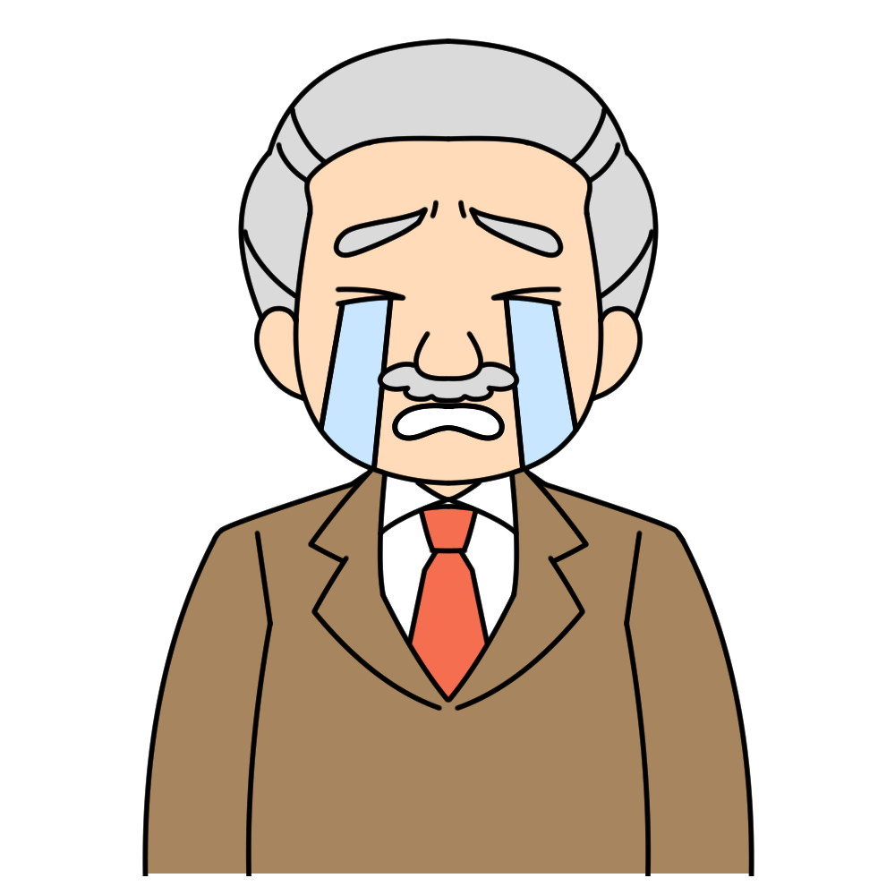

Slide 27
ファイナンシャル プランナー

Slide 30
相続税 が高い

Slide 31
株式が 分散

Slide 32
相続・ 事業承継 対策

Slide 33
法定相続人 ×５００万 非課税！！

Slide 34
生命保険 相続から はずれる

Slide 35
相続・ 事業承継 対策資金

Slide 36
①事業承継 融資 ②株式 遺留分から除外 ③自己株式 評価見直し

Slide 37
改正 事業承継 税制

Slide 39
『知ってる』 と 『得する』

Slide 42
①悪い事業承継 ②良い事業承継 とは？

Slide 43
出典：中小企業庁ホームページ http://www.chusho.meti.go.jp/zaimu/shoukei/2017/170410shoukei.htm 「会社を未来につなげる １０年先の会社を考えよう」 「経営者のための事業承継マニュアル」

Slide 47
事業承継 ３類型とは？

Slide 49
具体的に 何を承継 する？

Slide 53
自社もしくは 他社だと なにがある？

Slide 57
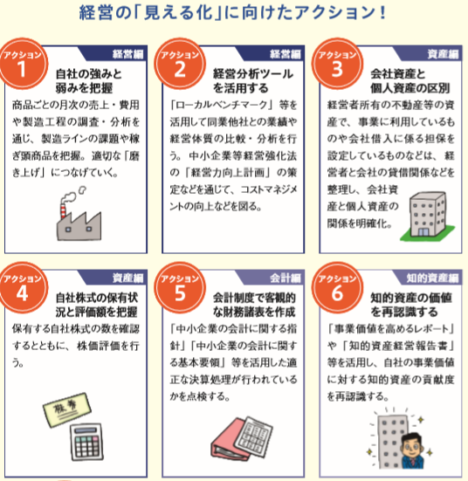

Slide 60
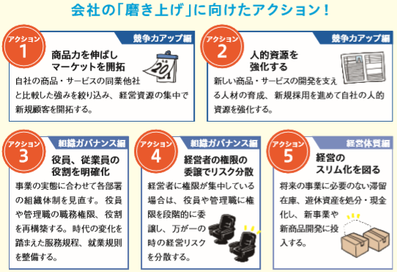

Slide 62
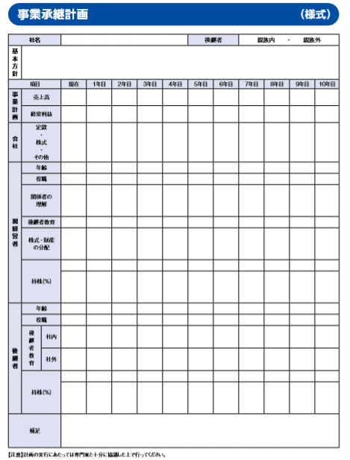

Slide 63
やってみたい と思ったこと

Slide 64
遺留分に関する 民法特例

Slide 65
祖父・父の
建設会社
Ａ
君

Slide 66
Ａ君の父
Ｂ社長

Slide 70
遺産 分割

Slide 71
祖父
父
叔父
Ｃ
Ｂ

Slide 73
株式会社の 構成員の地位 会社のオーナー のイメージ

Slide 75
あれこれ 口出し

Slide 76
対策

Slide 78
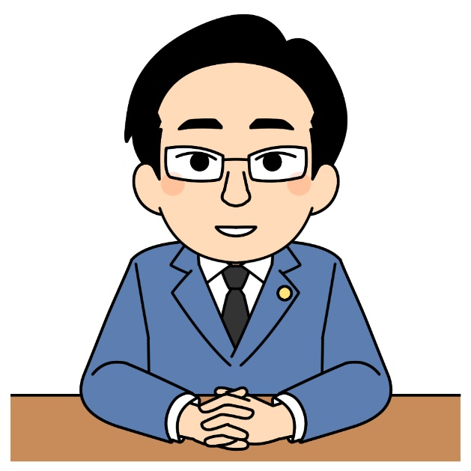

Slide 80
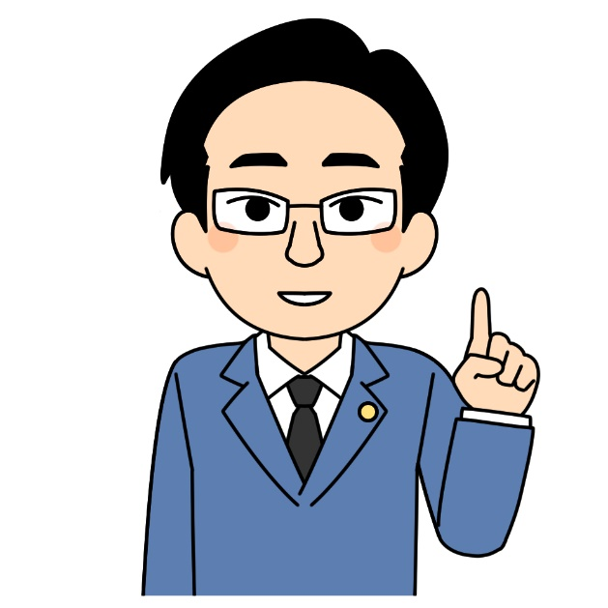

Slide 81
法定相続人 ①Ａ ②弟のＤ 法定相続分 ２分の１ずつ

Slide 82
遺留分 ４分の１

Slide 83
株式の他めぼしい財産なし

Slide 84
経営承継 円滑化法 遺留分に関する 民法特例

Slide 85
①除外合意 ②固定合意

Slide 86
株式を除外 ４分の１

Slide 87
色々な 条件

Slide 90
『知らない』 で 『損する』

Slide 92
①合意 ②経済産業 大臣の確認 ③家庭裁判所 の許可

Slide 94
意見交換

Slide 95
改正 事業承継 税制

Slide 96
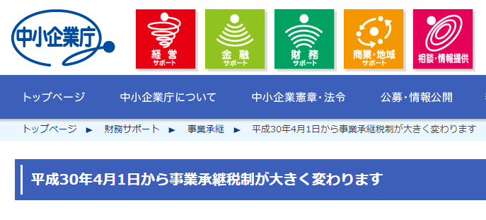

Slide 97
遺留分 に関する 民法特例

Slide 98
ローカル ベンチマーク

Slide 100
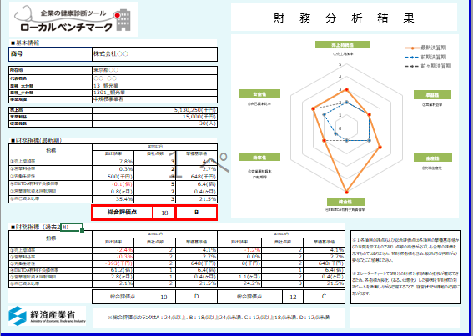

Slide 101
経営力 向上計画

Slide 103
事業価値を 高める経営レポート 知的資産経営 報告書

Slide 104
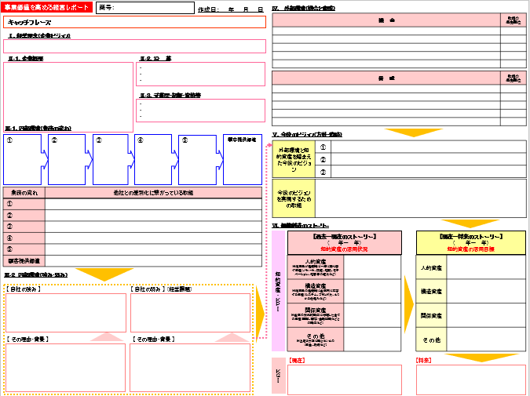

Slide 105
事業承継 補助金

Slide 107
事業承継 融資

Slide 108
ハイライトは？

Slide 109
やってみよう と思うことは？

Slide 110
さいごに

Slide 111
①
（ ）で損する
（ ）と得する

Slide 112
①（知らない）
で損する
（知ってる）
と得する

Slide 113
②弁護士より
（ ）
が大事

Slide 114
弁護士より
（予防・研修）
が大事

Slide 115
『知らない』で
『損する』
を無くそう！！

